Slide 1
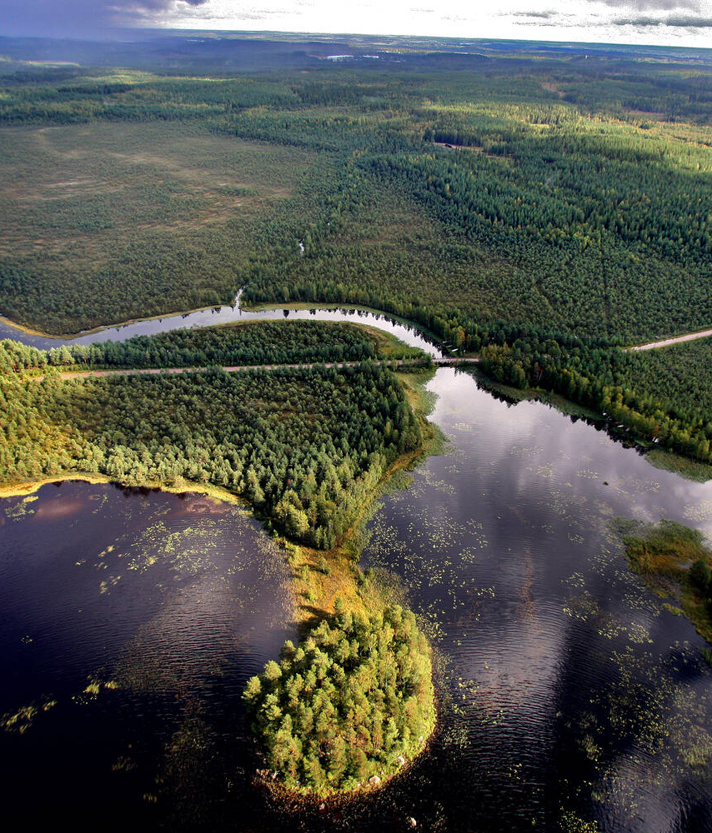

Keskustelutilaisuus yhden luukun lainsäädäntöhankkeesta
Helsinki 6.2.2024
Ympäristöministeriö

Slide 2

Sujuva lupamenettely
Investointien edistämiseksi edetään kohti yhden luukun mallia, jossa asiointi ja lupien haku tapahtuu keskitetysti ja digitaalisesti yhden ja käyttäjälähtöisen lupa­prosessin kautta.
Lupakäytäntöjen sujuvoittamisella edistetään puhdasta siirtymää ja Suomen kilpailukykyä

Slide 3
Lupa-, ohjaus- ja valvontatehtävät kootaan uuteen virastoon
Virastouudistus luo perustan YM:n yhden luukun lainsäädäntöhankkeelle
Valtion aluehallinnon uudistusta valmistellaan parhaillaan valtiovarainministeriön johdolla
  Monialaiseen valtakunnalliseen virastoon (VALO-virasto) yhdistetään Valvira, aluehallintovirastot sekä ELY-keskusten Y-vastuualueen tarkoituksenmukaiset tehtävät. Ympäristöluvitusta käsitteleviä toimipisteitä on jatkossakin kattavasti eri puolilla Suomea, ja valvontatehtävien riippumattomuudesta huolehditaan.
Ympäristöasioissa tavoitteena on vahvistaa yhdenmukaista lupa- ja valvontakäytäntöä alueesta riippumatta ja sujuvoittaa lupaprosesseja
  Yhden luukun palvelu: yksi valtakunnallinen viranomainen koordinoi ympäristöön liittyviä lupamenettelyjä, jolloin toiminnanharjoittaja asioi jatkossa keskeisesti vain yhden valtion ympäristöviranomaisen kanssa
  Uudessa virastossa ympäristöön liittyvät lupa- ja valvontatehtävät muodostavat yhden yhtenäisen kokonaisuuden
  Luvan käsittelyä voidaan tehostaa, käsittelyaikaa lyhentää ja laatua merkittävästi parantaa valtakunnallisen toimivallan, menettelyjen yhdentämisen ja tätä koskevien toimintatapojen ja lainsäädännön kehittämisen kautta. Hyvälaatuisiin lupapäätöksiin myös haetaan harvemmin muutosta.

Slide 4
Yhden luukun palvelujen hanke käyntiin 1.8.2023
Seurantaryhmä
Lupa- ohjaus- ja valvontaviraston perustaminen
Yhden luukun lainsäädäntöhanke
Vesienhoidon ympäristötavoitteet ja niistä poikkeaminen
Alueiden käytön sääntelyn uudistus (lupamenettelyt)
Useita erillistoimia, kuten
Lupa-, ohjaus- ja valvontaviraston lainsäädännön valmistelu YM-hallinnonalan lainsäädännössä
(HE valmistellaan VM:n vetovastuulla)
Yhden luukun mallia edistävän luvituksen toteuttaminen: ”Tavoitteena on, että lupakäsittelyjä yhdistämällä hakemus johtaa lähtökohtaisesti yhteen viranomaispäätökseen ja valitusmahdollisuuteen”
”Hallitus vastaa vesipuitedirektiivin vaatimuksiin kansallisella lainsäädännöllä”
”Vesipuitedirektiivin mahdollistamat kansalliset joustot otetaan käyttöön”
”Teollisuuspuistoista tehdään yksi keino sujuvoittaa investointeja”
”Ympäristöluvan käsittely kaavapäätöksen nojalla odottamatta lainvoimaisuutta” jne.
Selvitetään mahdollisuus kompensaatioon ympäristöluvan ehdoissa
Varovaisuusperiaate-selvitys
Arvioidaan mahdollisuus palauttaa lupamääräyksiin lupien tarkastamisen edellytyksiä
Automaatio, tavoiteajat
Etusijamenettelyn arvio ja kehittäminen, pumppuvoimalat
Arvioidaan mahdollisuus säätää VN:lle mahdollisuus siirtää käsittely nopeutettuun menettelyyn (poikkeuksellisen tärkeät hankkeet)
Yhden luukun digitaalisten palveluiden hanke käynnistymässä
Virastouudistuksen toimeenpanohanke käynnistymässä

Slide 5
Yhden luukun lainsäädäntöhanke – toteutus
Lainsäädäntöhankkeen toimikausi 20.10.2023 ˗ 31.12.2024.
Hankkeeseen kuuluu ohjausryhmä ja työjaosto.
    Ohjausryhmän pj ylijohtaja Teppo Lehtinen (YM)
      Jäsenet OM, VM, MMM, TEM, ELY, AVI, SYKE, Tukes, Kuntaliitto, EK, MTK, SLL sekä asiantuntijajäsen Itä-Suomen yliopisto.
Lainsäädäntöhanketta valmistellaan samassa aikataulussa aluehallinnon uudistuksen kanssa.
      HE-luonnos on tarkoitus lähettää lausuntokierrokselle kesään 2024 mennessä.
      Hallituksen esitys annettaisiin eduskunnalle keväällä 2025.
      Lait voimaan 1.1.2026 yhdessä virastouudistuksen kanssa.
Nettisivut:
  YM:n koko yhden luukun hankkeen sivut
  Yhden luukun lainsäädäntöhankkeen sivut, YM063:00/2023

Slide 6
Yhden luukun lainsäädäntöhankkeen tavoite
Lainsäädäntöhankkeen tavoitteena on valtakunnallisen toimivallan omaavan lupa-, ohjaus- ja valvontaviranomaisen (VALO-virasto) mallissa sujuvoittaa ympäristöön vaikuttavien hankkeiden lupamenettelyjä ja vahvistaa yhdenmukaista lupa- ja valvontakäytäntöä.
Yhden luukun lainsäädännön kehittämistä on edellyttänyt myös eduskunta lausumassaan (EV 188/2022 vp): ”eduskunta edellyttää, että ympäristöllisten menettelyjen kehittämistä jatketaan tavoitteena menettelyjen yhdentäminen kohti valtakunnallisen mallin kautta toteutettavaa yhden luukun lainsäädäntöä ja lupaa”.
Jatkossa valtion uudella VALO-virastolla olisi lähtökohtaisesti vastuullaan ympäristöllisen lupamenettelyn eteneminen ja yhteensovittaminen (toimivaltansa puitteissa).
Valmistelussa otetaan huomioon myös mm. ympäristölliset vaatimukset, haitankärsijöiden asema ja muiden intressitahojen osallistumismahdollisuuksien turvaaminen

Slide 7
Kohti yhtä digitaalista luukkua
Yhden luukun lainsäädäntöhankkeen osalta keskeisenä osatekijänä on digitaalisuuden kehittäminen
  Ilman hyvin toimivaa sähköistä lupa-alustaa ja -järjestelmää lupamenettelyn merkittävä sujuvoittaminen ei ole käytännössä mahdollista
  Yhden luukun digitaalisten ympäristöllisten palvelujen kehittäminen on käynnissä
Investointihankkeita koskevan yhden luukun digitaalisen toimintamallin kehittäminen
  Luvat ja valvonta -palvelusta on tarkoitus kehittää hallituskauden aikana kattava lupien digitaalinen hakukanava, jota käyttäen toiminnanharjoittaja voi hakea investointihankkeisiinsa liittyvät keskeiset ympäristölliset luvat.
  Digitaalisten palveluiden kehittäminen koskee yhden luukun lainsäädäntöhanketta läpileikkaavasti
  Keskiössä yhteensovittamislain toimivuus – lupahakemusten yhtenäinen käsittely, eri lakien soveltamisalat ja eri viranomaisten toimivalta

Slide 8
Viranomaisrakenne ja lupamenettelyt
AVI
Ympäristölupa
Vesilupa
Maa-aineslupa (osin)
ELY
Luonnonsuojelupäätös
YVA-menettely
Natura-arvio
Kunta
Ympäristölupa
Maa-aineslupa
Rakentaminen
Kaavoitus
VALO
Ympäristölupa
Vesilupa
Maa-aineslupa (osin)
Luonnonsuojelupäätös
YVA-menettely
Natura-arvio
Vesienhoidon hankekohtainen poikkeus YSL, VL lupa-asian yhteydessä
Tukes
Kaivoslain mukaiset luvat
Kemikaalilupa

Slide 9
Lainsäädäntöhankkeen tehtävät
Tavoitteena ympäristöllisten menettelyiden nykyistä tiiviimpi yhteensovittaminen ja/tai yhdistäminen uudessa viranomaisessa
  Edellyttää muutoksia erityisesti ELY-keskusten ja AVIen toimivaltaan sekä ympäristöllisiä lupamenettelyitä koskevaan lainsäädäntöön.
Työ on jaettu useampaan kokonaisuuteen (työpaketit 1 – 4):
    1) eräiden ympäristöllisten lupamenettelyjen yhteensovittamisesta annetun lain (764/2019, jälj. yhteensovittamislaki) kehittäminen vastaamaan uutta virastomallia
    2) ympäristölupien, vesilupien ja maa-aineslupien sekä luonnonsuojelulain mukaisten eräiden päätösten yhteiskäsittelyä koskevien säännösten valmistelu
    3) ympäristöllisten lupamenettelyiden (YSL, VL, maa-aineslaki) sekä YVA-menettelyn ja Natura-arvioinnin suhteen arviointi, yhteensovittaminen ja selkeyttäminen
    4) viimeaikainen lupamenettelyjen kehittämistä koskevan EU-sääntelyyn pohjautuvan sääntelyn suhde yhteensovittamislakiin ja etusijamenettelyyn

Slide 10
Yhteensovittamisen edistäminen
Työpaketti 1
Eräiden ympäristöllisten lupamenettelyjen yhteensovittamisesta annetun lain (764/2019, jälj. yhteensovittamislaki) kehittäminen vastaamaan uutta virastomallia
Tarkoituksena on kehittää erityisesti voimassa olevaa yhteensovittamislakia sekä mahdollisesti myös muita yhden luukun toimintamallia edistäviä lakeja valtion uuden VALO-viraston toimivaltaan kuuluvien tehtävien osalta.
Lisäksi tarkastellaan ympäristöllisten lupamenettelyjen ja kuntien rakentamista koskevan lupamenettelyn suhdetta ottaen huomioon uuden rakentamislain (751/2023) mukainen sijoittamislupa (huom. rakentamislain muutos lausuntokierroksella kevät 2024).
Kehittämisen vaihtoehtoja tarkastellaan tiettyjen yhteensovittamislain ja ns. AVI-käsittelylain (laki ympäristönsuojelu- ja vesiasioiden käsittelystä aluehallintovirastossa, 898/2009) edellyttämien perusratkaisujen kautta:
  Vähimmäismuutokset – lain aineellinen kehittäminen – AVI-käsittelylain muuttaminen VALO-käsittelylaiksi
  Eivät toisiaan poissulkevia, vaan täydentäviä

Slide 11
Yhteensovittamislain (764/2019) lähtökohdat
Yhteensovittamislaki mahdollistaa luvanhakijalle usean luvan yhtäaikaisen vireillepanon ja käsittelyn ns. yhden luukun periaatteella
  Hanke edellyttää YSL:n, VL:n tai MAL:n mukaista lupaa (ns. ”pääluvat”)
  Sekä lisäksi muuta yhteensovitettavaa lupaa (ns. ”sivulupa”), kuten eräät LSL:n poikkeukset, rakentamisen luvat, kaivos- ja kemikaaliluvat
Samanaikaisten lupahakemusten eri menettelyvaiheita sovitetaan ajallisesti yhteen sekä yhdistetään eräitä viranomaistehtäviä
  Keskeistä yhteensovittamisen vapaaehtoisuus toiminnanharjoittajalle – lisäksi hakijan neuvonta
Lupapäätöksiä ei kuitenkaan yhdistetä, eikä yhteensovittaminen koske muutoksenhakuvaihetta
  Erilliset lupapäätökset annetaan samanaikaisesti, ja muutoksenhaku kuhunkin päätökseen erikseen
Yhteensovittamislakia on sovellettu vasta yhden kerran
  22.6.2023 (AVI: Dnro ESAVI/41179/2022 ja Tukes: päätös 11294/03.01/2022). ESAVI toimi yhteensovittavana viranomaisena.

Slide 12
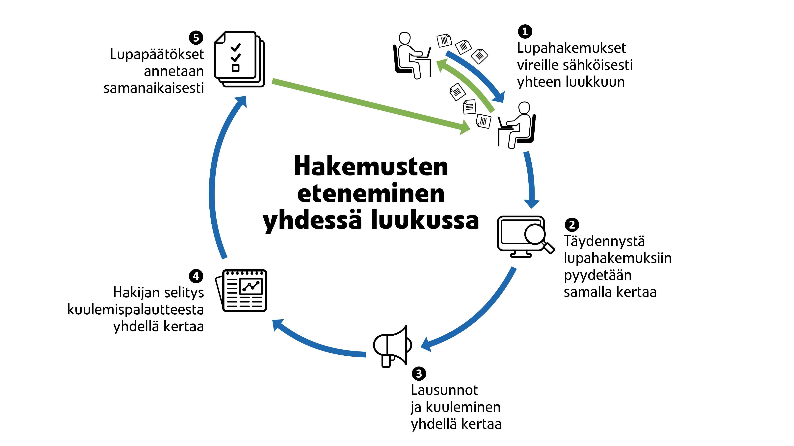
Lupamenettelyjen yhteensovittamisen prosessi

Slide 13
Yhteiskäsittelyn laajentaminen
Työpaketti 2
Ympäristölupien, vesilupien ja maa-aineslupien sekä luonnonsuojelulain mukaisten eräiden päätösten yhteiskäsittelyä koskevien säännösten valmistelu
Yhteiskäsittelystä nykyisin säädetty YSL – VL ja YSL – MAL –relaatioissa, LSL ei mukana
Työpaketissa arvioidaan ja tarpeen mukaan täydennetään säännöksiä, jotka mahdollistaisivat nykyistä kattavammin samaa hanketta koskevien ympäristönsuojelulain, vesilain, luonnonsuojelulain (ja maa-aineslain) mukaisten lupahakemusten yhteiskäsittelyn uudessa VALO-virastossa.
Edellyttää lakien lupamenettelyä koskevien säännösten tiiviimpää kytkentää ja mukauttamista uuteen viranomaisjärjestelmään.
Yhteiskäsittelyssä olevien lupa-asioiden osalta mahdollisuus kokoavaan menettelyyn
  ”Yksi viranomainen, yksi päätös ja yksi muutoksenhaku, yksi digitaalinen väylä”

Slide 14
Kehittämisen lähtökohdat
Yhteiskäsittely koskee vain VALO-viraston toimivallassa olevia lupa-asioita
  Aluehallintouudistuksella ei ole tarkoitus muuttaa valtion ja kuntien ympäristöllisten viranomaistehtävien toimivaltasuhteita
  Tämän vuoksi yhteiskäsittelyä ei MAL:n osalta lisättäisi (luvat pääasiassa kunnan toimivallassa)
Ehdotuksena eräiden LSL:n mukaisten poikkeamispäätösten (laji- ja luontotyypit) lisääminen yhteiskäsittelyyn
  Nämä usein merkittävässä asemassa hankkeiden toteuttamisen kannalta – määräksi arvioidaan vuositasolla joitakin kymmeniä.
Muutos vaikuttaisi samalla työpaketin 1 yhteensovittamiseen
  LSL:n mukainen poikkeus ei olisi enää mukana yhteensovittamislain 3 §:n mukaisena ”sivulupana”.

Slide 15
YVA-menettelyn kehittäminen
Työpaketti 3
Ympäristöllisten lupamenettelyiden (YSL, VL, maa-aineslaki) sekä YVA-menettelyn ja Natura-arvioinnin suhteen arviointi, yhteensovittaminen ja selkeyttäminen
  Valtion lupa-, ohjaus- ja valvontaviranomaisen perustamisen myötä näitä koskevat viranomaistehtävät siirtyisivät samaan viranomaiseen em. lupaviranomaisen kanssa.
Mikä toimii YVAssa
  YVA-menettelyssä selkeät ja ennustettavat määräajat
  Ennakkoneuvottelu ja hyvä, jos lupaviranomainen pystyy osallistumaan ennakkoneuvotteluun
  Perusteltu päätelmä toimii lupamenettelyssä
  YVA on tunnettu: ei kovin muodollinen, suosittu, ihmiset uskaltavat esittää mielipiteensä
YVAssa tunnistetut kehittämiskohteet:
  YVA- ja lupamenettelyn sujuvoittaminen uudessa viranomaisessa: selvitysten ja menettelyjen parempi yhteensovittaminen
  YVAn yksityiskohtaisuuden vaatimukset ja asiakirjojen laajuus lisääntyneet 10 vuoden kuluessa
  Arvioinnin kohdentaminen merkittäviin vaikutuksiin
  Muutoshankkeet teollisuuslaitoksen/kombinaatin ”aitojen” sisällä
  Yksittäispäätöksenteon sujuvoittamismahdollisuudet

Slide 16
Vuosina 1994-2022 käynnistyneet YVA-menettelyt hanketyypeittäin (yht. 1047 kpl)

Slide 17
EU-sääntely ja lupamenettelyt
Työpaketti 4
Yhden luukun lainsäädäntöhankkeen tavoitteilla on merkittäviä yhtymäkohtia eräisiin valmistelussa oleviin ja jo annettuihin EU-säädöksiin, joissa säädetään vihreää siirtymää tukevien hankkeiden lupamenettelyiden kehittämisestä.
Työpaketissa 4 tarkastellaan EU-säädösten lupamenettelyä koskevan sääntelyn kansallista toimeenpanoa erityisesti ympäristöllisiä lupa- ja muita menettelyjä koskevan sääntelyn osalta. Lupamenettelysäännösten kansallinen toimeenpano voi osin myös jakaantua eri hallinnonaloille, asia tarkentuu valmistelun edetessä.
Olemassa olevaa kansallista sääntelyä:
  Tietyille vihreää siirtymää tukevia investointeja koskeville ympäristönsuojelulain ja vesilain mukaisille lupahakemuksille säädetään ns. AVI-käsittelylaissa väliaikaisesta etusijasta lupakäsittelyn kaikissa vaiheissa vuosiksi 2023—2026 (ns. etusijamenettely). Vesilakiin, ympäristönsuojelulakiin ja maankäyttö- ja rakennuslakiin on lisätty väliaikaisesti säännökset näiden hankkeiden muutoksenhaun käsittelyn kiireellisyydestä hallintotuomioistuimissa vuosina 2023—2028 (HE 128/2022 vp).
  RED-direktiivi (EU) 2018/2001 on kansallisesti täytäntöönpantu mm. uusiutuvan energian tuotantolaitosten lupamenettelyistä ja eräistä muista hallinnollisista menettelyistä annetulla lailla (1145/2020).

Slide 18
Hankkeessa tarkasteltavat EU-säädösten lupamenettelysäännökset
RED III-direktiivi; 16–16 f artikla
    Euroopan parlamentin ja neuvoston direktiivi (EU) 2023/2413 direktiivin (EU) 2018/2001, asetuksen (EU) 2018/1999 ja direktiivin 98/70/EY muuttamisesta uusiutuvista lähteistä peräisin olevan energian käytön edistämisen osalta sekä neuvoston direktiivin (EU) 2015/652 kumoamisesta.
    Direktiivi tuli voimaan 20.11.2023.
    Parhaillaan voimassa myös neuvoston asetus (EU) 2022/2577 kehyksestä uusiutuvan energian käyttöönoton nopeuttamiseksi (ns. hätäasetus, voimassa 30.6.2024 asti). Asetusta muutettiin neuvoston asetuksella (EU) 2024/223, mm. usean säännöksen soveltamisaikaa jatkettiin 30.6.2025 asti.
Kriittisten raaka-aineiden asetusehdotus (Critical Raw Material Act, CRMA); 3. luku, jakso 2
    Euroopan komission 16.3.2023 julkaisema ehdotus (COM(2023) 160) Euroopan parlamentin ja neuvoston asetukseksi kriittisten raaka-aineiden turvatun ja kestävän tarjonnan varmistamiseksi.
    Asetuksen sisällöstä on saavutettu yhteisymmärrys marraskuussa 2023.
Nettonollateollisuutta koskeva asetusehdotus (Net Zero Industry Act, NZIA); 2. luku
    Euroopan komission 16.3.2023 julkaisema ehdotus (COM(2023) 161) Euroopan parlamentin ja neuvoston asetukseksi toimista vahvistaa Euroopan nettonollateknologiatuotteiden valmistusekosysteemiä.
    Ns. trilogineuvottelujen loppuvaiheet parhaillaan meneillään.

Slide 19
Eräitä yhteisiä elementtejä tarkasteltavien EU-säädösten ja -ehdotusten lupamenettelysääntelyssä
 | Yhteyspis-teviran-omaisen nimeämi-nen | Etusija hankkeille (hallinnolliset, oikeudelliset prosessit) | Lupakä-sittelyn määräajat | Suhde kaavoituk-seen (hankkeiden huomioiminen suunnitelmissa, ml. kaavat) | Suhde ympäristö-vaikutusten arviointime-nettelyihin (mm. eräitä määräaikoja, poikkeuksia) | Suhde eräiden di-rektiivien* poikkeuksiin (erittäin tärkeän yleisen edun edellytys täyttyy)
Etusijalaki |  | x
RED III-direktiivi | x | x** | x |  | x | x
CRMA-ehdotus | x | x** | x | x | x | x
Nettonolla-ehdotus | x | x** | x | x | x | x
Hätäasetus |  | x | x |  | x | x
* Luontodirektiivin artiklassa 6(4) ja 16(1), lintudirektiivin artiklassa 9(1)(a) sekä vesipuite-direktiivin 4(7) artik-lassa tarkoitetulla tavalla erittäin tärkeän yleisen edun kannalta pakotta-vasta syystä toteu-tettavia hankkeita, mikäli kaikki kyseisis-sä direktiiveissä ase-tetut ehdot täyttyvät.
** Edellytyksenä soveltamiselle on, että etusijamenet-telystä säädetään kansallisessa lainsäädännössä.
Notes:
Suhde luontodirektiivien poikkeuksiin:
Esim. RED III: lupamenettelyssä uusiutuvan energian tuotantolaitosten suunnittelun, rakentamisen ja käytön, tällaisten laitosten verkkoon liittämisen ja asiaankuuluvan verkon itsensä sekä varastojen Suomesta tullut ehdotus.
katsotaan olevan erittäin tärkeän yleisen edun mukaisia ja palvelevan kansanterveyttä ja turvallisuutta, kun oikeudellisia etuja punnitaan yksittäistapauksissa direktiivin 92/43/ETY 6 artiklan 4 kohdan ja 16 artiklan 1 kohdan c alakohdan, direktiivin 2000/60/EY 4 artiklan 7 kohdan ja direktiivin 2009/147/EY 9 artiklan 1 kohdan a alakohdan soveltamiseksi.

Slide 20
VALO-virasto tehokkaana yhteyspisteenä
YLP-lainsäädäntöhankkeen kannalta merkittävä yhteinen elementti EU-säädöksissä on vaatimus nimetä kansallinen yhteyspisteviranomainen, joka huolehtisi lupamenettelykokonaisuuden koordinoinnista (menettelyn piiriin luetaan kaikki hankkeiden vaatimat luvat ja muut hallinnolliset menettelyt).
Yhteyspisteviranomainen toimisi ainoana yhteyspisteenä toiminnanharjoittajan suuntaan.
Toteuttaa myös pääministeri Orpon hallitusohjelman lukuun 7.3. sisältyvää kirjausta yhden luukun viranomaisesta: ”…Yhdellä viranomaisella on vastuullaan lupaprosessin eteneminen ja koordinointi tarvittavine selvityksineen. Tämä viranomainen vastaa myös siitä, että luvan hakijalla on mahdollisuus etukäteen keskustella luvitukseen liittyvistä velvollisuuksista, selvitystarpeista ja reunaehdoista. Tavoitteena on, että yllättäviä lisäselvitys- ja täydennyspyyntöjä voitaisiin hyvällä yhteistyöllä ja ennakoinnilla vähentää…”
  Kirjauksessa mainitut yhden yhteisen koordinoivan viranomaisen tehtävät ja niillä tavoiteltavat tavoitteet ovat yhtenäiset EU-säädöksissä säädettyjen yhteyspisteviranomaisen tehtävien kanssa.

Slide 21
Kiitos!
lainsäädäntöjohtaja Johanna Korpi
lainsäädäntöneuvos Pasi Kallio
hallitussihteeri Sini Pietilä
ympäristöneuvos Seija Rantakallio
etunimi.sukunimi@gov.fi

